Slide 1

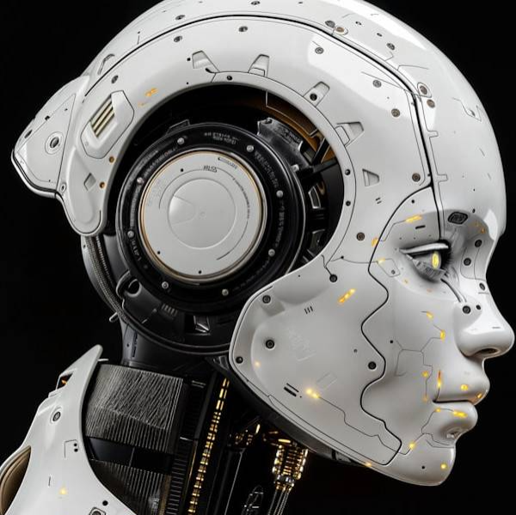
Роботы — наши друзья и помощники
В этой презентации мы рассмотрим, как роботы становятся незаменимыми помощниками человека в различных сферах жизни. Мы обсудим разнообразные виды роботов и их применение в быту, медицине, промышленности и космосе. Также мы поговорим о перспективах развития робототехники, преимуществах использования роботов и о том, как взаимодействие человека и робота формирует будущее этой технологии.
Автор фото: Gabriele Malaspina на Unsplash

Slide 2

Виды роботов
Роботы бывают промышленные, их насчитывается более 1 миллиона в мире, они автоматизируют производственные процессы и повышают производительность труда. Есть бытовые роботы, например, роботы-пылесосы, которые облегчают жизнь более чем 10 миллионам семей по всему миру.
Также существуют медицинские роботы, их количество постоянно растёт, они помогают в диагностике, проведении операций и реабилитации пациентов.

Slide 3

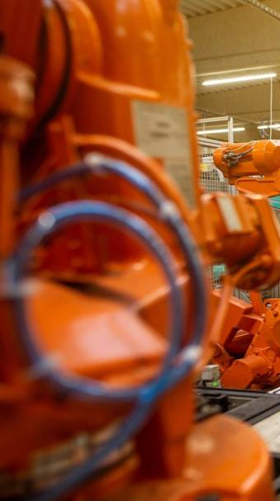
Роботы в быту
Роботы в быту становятся всё более популярными: по данным исследований, к 2025 году мировой рынок бытовых роботов достигнет 25,5 миллиарда долларов. Среди наиболее распространённых бытовых роботов — роботы-пылесосы, которые уже стали привычным атрибутом многих домов.
Например, некоторые модели способны проводить уборку в помещении площадью до 150 квадратных метров, что делает их удобными для использования в больших домах и квартирах.
Автор фото: Simon Kadula на Unsplash

Slide 4
Роботы в медицине
Ошибка API: 503

Slide 5
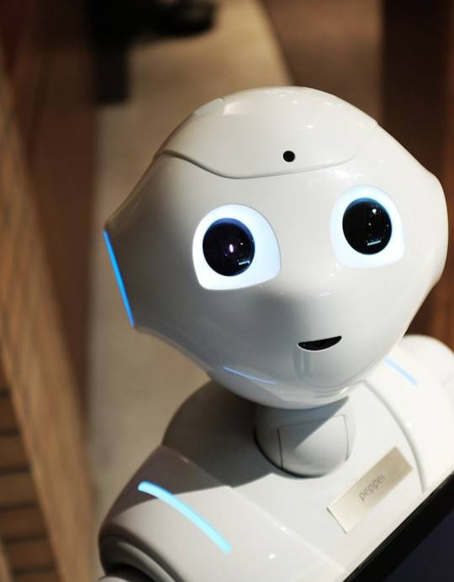
Роботы в промышленности
По данным Международной федерации робототехники, в 2022 году в мире было установлено более 2,3 миллиона промышленных роботов. Эти автоматизированные системы помогают повысить производительность труда на 25–30%, сокращая при этом количество ошибок до 90%.
В результате их применения глобальный объём производства увеличивается на 15–20%, что делает роботов незаменимыми помощниками в промышленности.
Автор фото: Alex Knight на Unsplash

Slide 6

Роботы в космосе
Роботы в космосе играют ключевую роль в исследовании дальнего космоса и планет Солнечной системы.
Например, марсоходы NASA, такие как Curiosity, уже проехали более 20 километров по поверхности Марса и собрали более 700 образцов грунта.
Эти роботизированные аппараты оснащены современными инструментами, которые позволяют учёным получать ценные данные о геологическом строении и атмосфере планет.

Slide 7
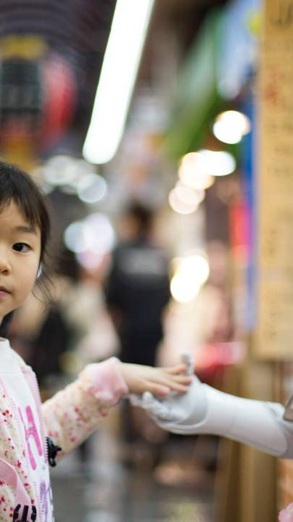
Перспективы развития роботов
По прогнозам экспертов, к 2030 году мировой рынок робототехники достигнет 267 миллиардов долларов, что на 60% больше, чем в 2023 году.
Ожидается, что роботы станут более интеллектуальными и смогут выполнять всё более сложные задачи, например, в медицине и производстве.
Уже сейчас роботы помогают сократить время выполнения операций на 30–50%, повышая эффективность и качество работы в различных отраслях.
Автор фото: Andy Kelly на Unsplash

Slide 8
Преимущества роботов
Роботы способны выполнять задачи с высокой точностью и скоростью, достигая уровня выполнения операций до 99,9%, что значительно превышает человеческие возможности.
Они могут работать в условиях, опасных для человека, например, в зонах с высоким уровнем радиации, где присутствие людей недопустимо, и выполнять свои функции без перерывов и усталости, обеспечивая непрерывный производственный процесс.
Благодаря роботам, производительность труда может увеличиваться на 20–30%, что способствует росту эффективности и снижению затрат в различных отраслях экономики.

Slide 9
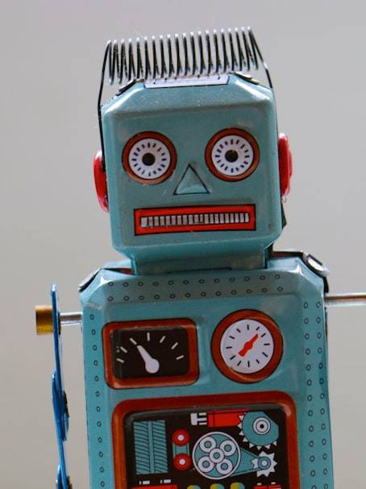
Взаимодействие человека и робота
По данным исследований, роботы помогают людям в более чем 30 отраслях, от производства до медицины. Например, роботы-хирурги выполняют более 2 миллионов операций в год, что значительно снижает риски для пациентов и повышает эффективность лечения.
Взаимодействие человека и робота в промышленности позволяет увеличить производительность на 25–30%, сокращая при этом время на выполнение рутинных задач.
Автор фото: Emilipothèse на Unsplash

Slide 10
Будущее роботов
Согласно прогнозам ведущих технологических компаний, к 2030 году рынок роботов достигнет отметки в 200 миллиардов долларов, что в 10 раз превышает текущий объём. Ожидается, что роботы станут неотъемлемой частью повседневной жизни, выполняя до 70% рутинных домашних и производственных задач.
Это позволит людям сосредоточиться на творческой и инновационной деятельности, увеличивая общий уровень жизни и продуктивности.

Slide 11

Спасибо за внимание!
Спасибо за внимание. В этой презентации мы рассмотрели разнообразие роботов в различных сферах жизни: от бытовых помощников до космических аппаратов. Мы обсудили перспективы развития робототехники и преимущества, которые она несёт, а также аспекты взаимодействия человека и робота в будущем.

